Slide 1
BIOLOGIA (FRENTE 1)
PROF. DAVI
ddavipereira83@gmail.com
METABOLISMO E MUTAÇÕES
HEXA 1
Aula 3: pág. 283
LIVRO 1
Capítulo 2: pág. 24

Slide 2
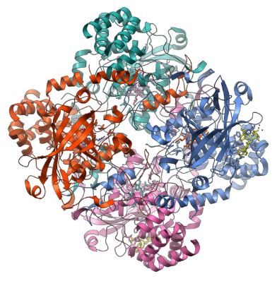
*Material genético e mutações
1. Expressão gênica
Gene
Transcrição
núcleo de células eucariontes; citoplasma de células procariontes.
Aminoácido
RNAt
GACUGCCUAGUCGGCGUUCGCCUUAACACCGCUGUAUU.
Ribossomo
RNAm
Estrutural
Defesa
Tradução
citoplasma de células eucariontes e procariontes.
Transporte
Proteína
Hormonal
Enzima

Slide 3
*Material genético e mutações
2. Mutações
Alterações do DNA.
A. Espontâneas
B. Induzidas
Erros na replicação do DNA.
Provocadas por agentes físicos (radiação X, UV, gama), químicos (benzeno, gás mostarda, radicais livres) e biológicos (vírus, bactérias).
Surgimento de novas características (novos alelos)
Proteína inalterada
Sem alteração de fenótipo
Mutação indiferente
Gene alterado
RNAm alterado
Genótipo diferente
Proteína alterada
Fenótipo diferente
Interferência direta em processos metabólicos.
Proteínas não funcionais ou com função alterada.
Vantagens ou desvantagens (maioria).
Variabilidade gênica
-Novas características
-Falhas metabólicas

Slide 4
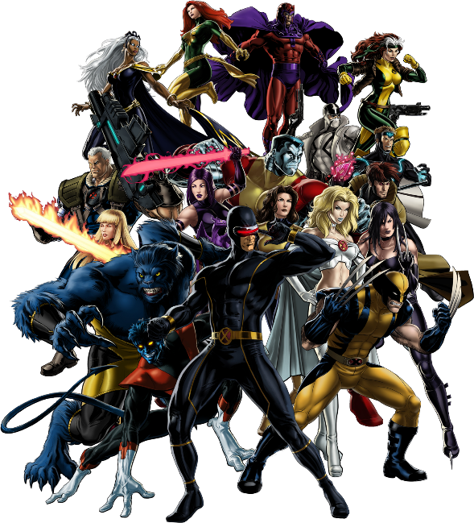
*Material genético e mutações > Mutações
C. Mutações em células:
I. Somáticas: Tecidos específicos
II. Germinativas: Gametas
Não transmitido à prole.
Transmitido à prole.
*As mutações ocorrem ao acaso, podendo alguns loci influenciarem mais ou menos no fenótipo, porém nunca são provocadas por vontade do próprio organismo.*

